Slide 1
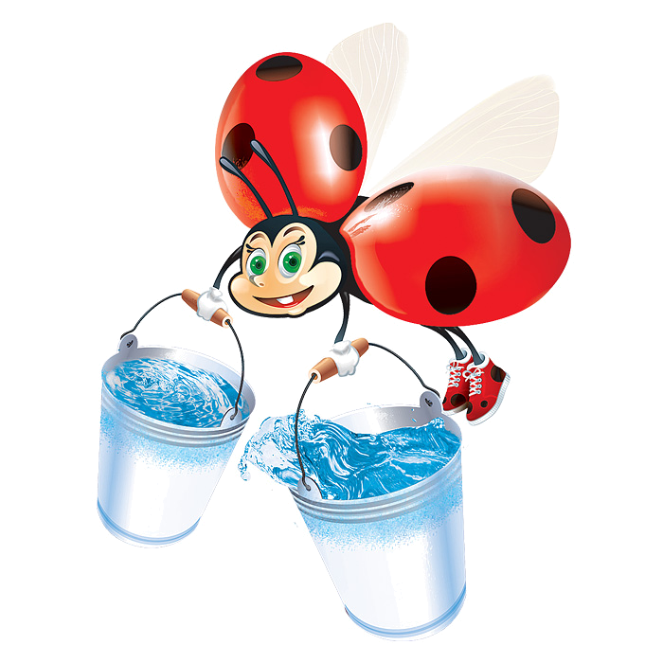
МБДОУ детский сад № 29 «Искорка»
ПРОЕКТ
«Волшебная водичка»
Опытно-экспериментальная деятельность
во второй младшей группе
(3-4 года)
Воспитатель: Стрекаловская Г.В..

Slide 2
Актуальность
Ребенку-дошкольнику по природе присуща ориентация на познание окружающего мира и экспериментирование с объектами и явлениями реальности. Знания, полученные во время проведения опытов, запоминаются надолго, если ребенок делает все сам, а не находится в роли наблюдателя. Чем разнообразнее и интенсивнее поисковая деятельность, тем больше новой информации получает ребёнок, тем быстрее и полноценнее он развивается.
Вода это любимый всеми детьми объект для исследования. С водой дети соприкасаются с первых дней жизни. Поэтому первые представления о воде складываются в младшем дошкольном возрасте: вода течёт из крана, в весеннем ручейке, вода растекается, её можно разлить. Но сколько секретов таит в себе вода, когда дети удивляются исчезнувшим лужам на асфальте, своему отражению в воде, запотевшим окнам в раздевалке от сырой одежды и многому другому… Путём экспериментирования мы решили разгадать некоторые секреты воды.

Slide 3
Положения ФГОС ДО реализуемые в проекте:
-организация увлекательного дела (эксперимент) с детьми младшего дошкольного возраста совместно с педагогом и самостоятельно в свободной деятельности;
- интеграция образовательных областей: познавательное развитие, речевое развитие, социально-коммуникативное развитие, художественно-эстетическое развитие;
- создание благоприятных условий развития детей в соответствии с их возрастными и индивидуальными особенностями и склонностями. Экспериментирование и фиксирование результата происходит в игровой форме, чтобы ребенок сам захотел принять участие в деятельности (эксперименте) и сюжетно-ролевых играх;
-педагог выступает в роли партнера, проявляющего живой интерес к познаваемому объекту;
- экспериментирование призвано развивать познавательный интерес, как потенциал естественнонаучного образования (1 ступень образования- это дошкольное образование);
-свободное общение и перемещение детей во время деятельности, с учетом безопасного поведения во время эксперимента;
- время деятельности не ограничено временным интервалом, исключая режимные моменты;
-закрепление полученных знаний и умений происходит в режимные моменты.

Slide 4
Вид проекта: Познавательно-исследовательский
Сроки реализации проекта: февраль-май 2016 г.
Участники проекта: Дети дошкольного возраста, воспитатель, родители.
Цель проекта: Формирование представления о свойствах воды и степени её важности в жизни человека и всего живого на земле.
Задачи:
вовлекать детей в элементарную исследовательскую деятельность по изучению качеств и свойств воды;
обогатить словарь детей за счет слов: вода, водичка, прозрачная, льется, журчит, бежит, капает, мыть, вытирать, поливать, купать;
развивать у детей познавательный интерес, наблюдательность, умение сравнивать и делать выводы;
развивать мышление, логику, творчество ребенка, мелкую моторику, координацию;
развивать эмоциональную отзывчивость и разнообразие переживаний детей в процессе общения с природой;
получать удовольствие от выполненной работы в коллективе;
воспитывать любовь к природе, бережное отношение к воде и растениям.

Slide 5
- инициативность (ребенок предлагает свои пути решения проблемы, высказывает свое мнение, предположение); - бытовую и интеллектуальную самостоятельность (в процессе эксперимента ребенок все пробует делать сам); - уверенность в себе («могу, мое мнение уважают», снимается страх перед ошибкой); - развитие воображения (всякое эмоциональное возбуждение ведет к работе воображения); -волевое усилие (ребенок учиться сдерживать себя, чтобы дать возможность другому высказать свою точку зрения); любознательность.; разносторонние интересы.
Реализация данного проекта развивает у детей:

Slide 6
Планируемый результат
Расширение знаний детей о воде, ее свойствах и ее роли для окружающего мира; обогащение активного и пассивного словаря детей развитие у детей познавательного интереса, наблюдательности; принятие активного участия в продуктивной деятельности; проявление эмоциональной отзывчивости.

Slide 7
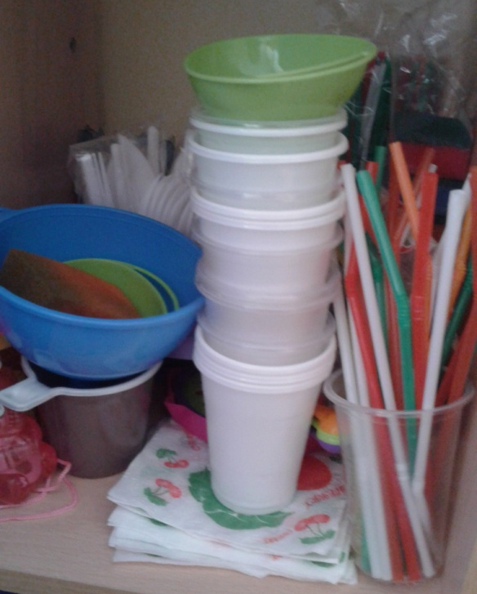
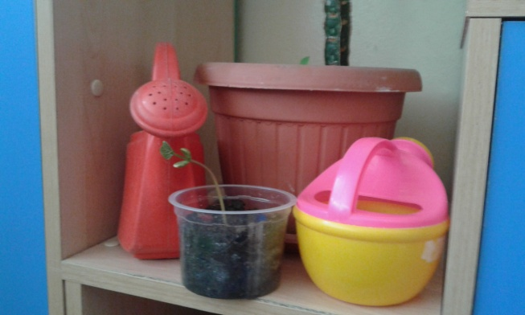
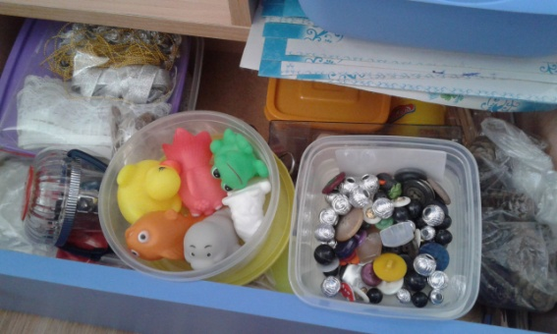
Реализация проекта в три этапа 1.Подготовительный этап
Составление проекта.
Изучение методической литературы по опытно-экспериментальной деятельности во второй младшей группе. Сбор информации для создания творческой копилки со стихотворениями, загадками, потешками, рассказами о воде, усилиями педагога, детей и их родителей.
Подбор необходимых материалов и оборудования: емкости для игр с водой, игрушки, камушки, лейки, ведерки, стаканчики, бутылочки, гуашь, кисточки, воронки, сито, бумажные лодочки, шприцы, комнатные растения.

Slide 8
2. Основной этап
Чтение произведений: 3. Александрова «Капель», А. Барто «Девочка чумазая»,К. Чуковский «Мойдодыр», С. Маршак «Дождь», В. Бианки «Купание медвежат». Заучивание потешек о воде.
Беседы:«Водичка, водичка, умой мое личико…», «Зачем нужна вода»
Дидактические игры: «Кто где живет» , «Капельки и тучка», «Купание куклы».
Презентации: «Значение воды на планете Земля» и др.
Наблюдения: «За трудом воспитателя по уходу за комнатными растениями и выполнение трудовых поручений воспитателя», «Рождение сосульки», «Образование льда», «За дождем из окна», «На прогулках за лужами».
Проведение опытов, игр -экспериментов: «Свойства воды( прозрачная, без запаха, капает, разливается, льется, плещется)», «Вода теплая и холодная», «Тонет - не тонет, плавает» (легкие предметы плавают, а тяжелые тонут), «Волшебница водица» (значение воды в жизни человека, живых существ и растений), «Цветные льдинки», «Луковая грядка», «Голосок водички» (слуховое восприятие воды), «Попробуй на вкус» (вкусовое восприятие воды) и др.

Slide 9
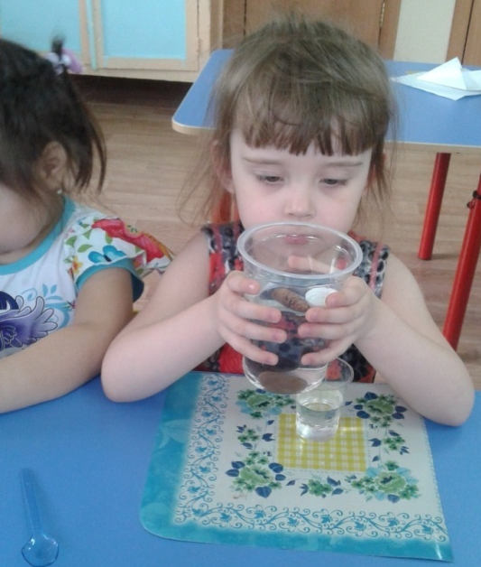
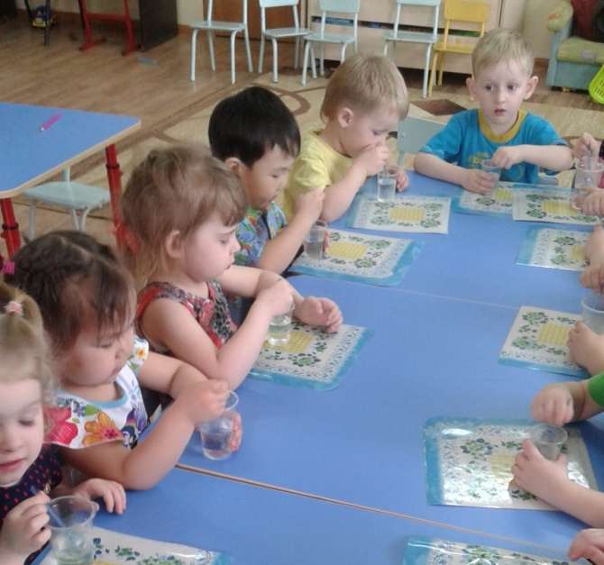
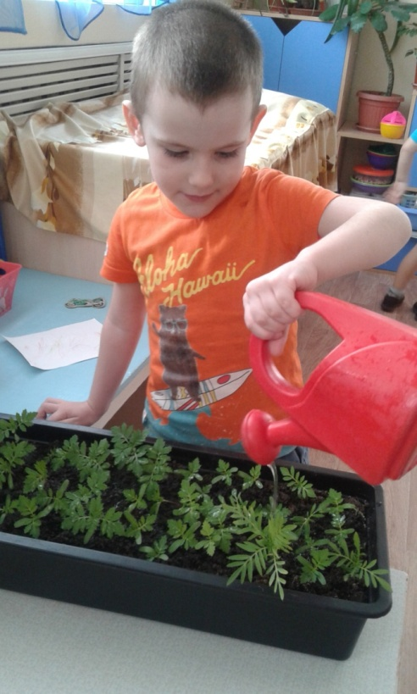
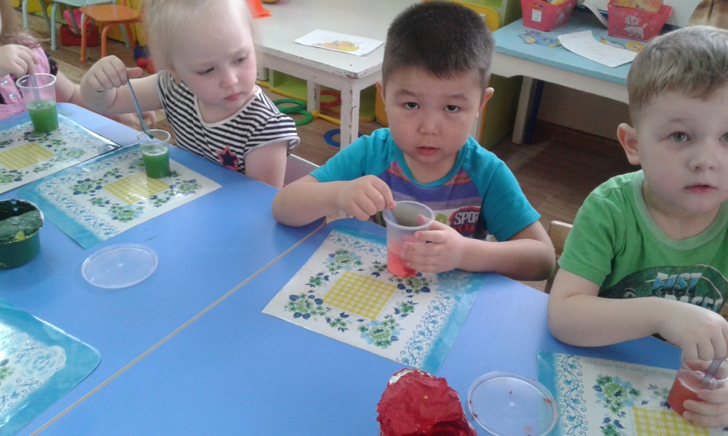

Slide 10
3. Заключительный этап
Итоговое занятие по теме проекта
Фотоотчёт
Презентация проекта в ДОУ среди воспитателей
Публикация проекта в сети Интернет

Slide 11
Работа с родителями
1. Пополнение уголка по экспериментальной деятельности;
2. Анкета для родителей «Детское экспериментирование в семье»
3. Консультация для родителей «Играя, познаём»
4. Информация в родительском уголке на тему: ««Экспериментирование с водой»
5. Памятка для родителей: «Поддержание интереса у детей к познавательному экспериментированию»
6. Фото отчет для родителей по окончании проекта

Slide 12
Возможные риски
-Низкий уровень познавательного интереса некоторых детей.
- Незаинтересованность родителей в проекте.

Slide 13
Литература
1. «Федеральный Государственный стандарт дошкольного образования»
2. От рождения до школы. Примерная основная общеобразовательная программа дошкольного образования/под ред. Н.Е.Вераксы,Т.С.Комаровой,М.А.Васильевой.-М.,2010..
3. Организация опытно –экспериментальной деятельности детей 2-7лет.Тематическое планирование, рекомендации, конспекты занятий. Е.А.Мартынова, И.М. Сучкова., -Волгоград , 2013 г.
4. «Дети раннего возраста в детском саду» Е. Н. Жердева
Дик Н.Ф. «Развивающие занятия по экологии для дошкольников».
5. Крылова С.В. «Здоровьесберегающее пространство в детском саду» (проектирование, тренинги, модели занятий).
Интернет ресурсы: http://www.maam.ru/ («Международный образовательный портал
•http://nsportal.ru/ (Социальная сеть работников образования

Slide 14
Спасибо за внимание!

